Slide 1



FACULTAD DE INGENIERÍA
Escuela Profesional de Ingeniería de Sistemas
Curso : Metodología de la programación
Profesor : Eric Gustavo Coronel Castillo
Tema
: Manejo de datos genéricos con java
Integrantes
: -BONILLA YPANAQUE, Julio Cesar
-PAREDES ALMONACID, Luis Antonio
Damian Suarez, Alexander Milton
Yupanqui Lozano, Juan Nelson
2017 - II

Slide 2
concepto
Antes de Java 5 y de la existencia de genéricos, los programadores java que utilizaban colecciones, se enfrentaban a un temible peligro.
Ellos podían, por ejemplo, crear una lista de Strings como la siguiente:
List miLista = new ArrayList( );
miLista.add(“Hola”);
miLista.add(“Galaxia”);
miLista.add(new Integer(2001));
podían, incluso, hacer un casting al obtener los elementos de esa lista:
String s = (String) miLista.get(0);
String st = (String) miLista.get(1);
String str = (String) miLista.get(2);
¡Pero nada de eso evitaba que al ejecutarse el programa se produjera un error! ¿Por qué? ¡Porque el tercer elemento no es un String, sino un Integer, pero nada impedía añadirlo a la lista! Por suerte, los genéricos vinieron al rescate de estos desdichados programadores y nunca más se produjeron errores de este tipo.

Slide 3
Los genéricos permiten asignar parámetros a las clases, interfaces, métodos..., de forma que sólo admitan los tipos de objetos que tú quieras. No se pueden utilizar con primitivos, pero si con las clases que se corresponden con ellos. Por eso no puedes hacer un genérico tipo int, pero sí un Integer. Veamos el ejemplo anterior utilizando genéricos:
List <String> miLista = new ArrayList <String>();
//al poner <String> estamos indicando que la lista sólo acepta Strings
miLista.add(“Hola”); //un String, perfecto
miLista.add(“Galaxia”); //otro String, muy bien
miLista.add(new Integer(2001)); //¡error de compilación, no es un String!
Evidentemente, es mucho más sencillo solucionar un error de compilación que un error de ejecución. Además, no hace falta ningún casting para obtener los elementos de la lista:
String s = miLista.get(0);
String st = miLista.get(1);
//el compilador ya sabe que es un String, no hace falta casting.

Slide 4
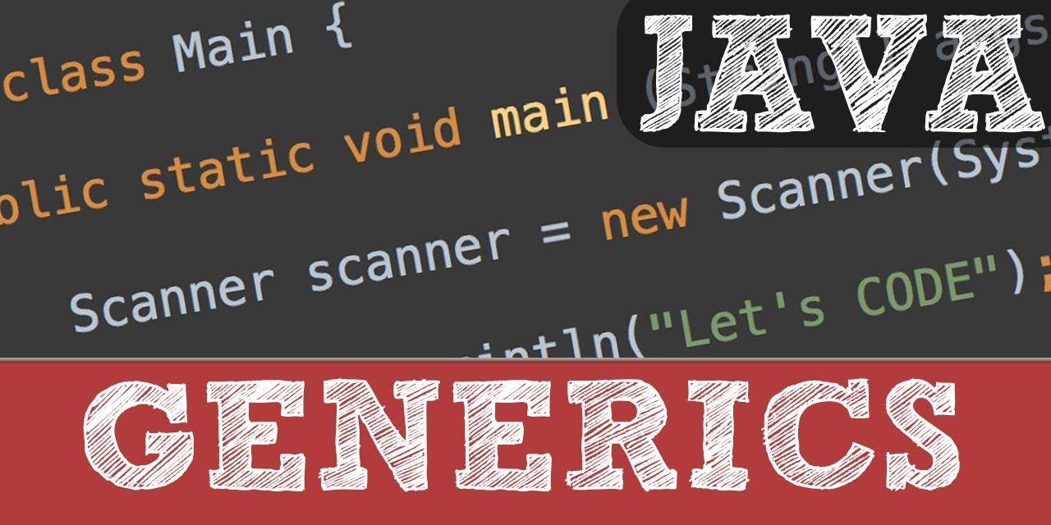
historia
Los generics fueron introducidos en la versión 5 de Java en 2004 junto con otras muchas novedades suponiendo en su historia una de las mayores modificaciones o al mismo nivel de las novedades introducidas con Java 8 más recientemente al lenguaje Java. Los generics son importantes ya que permiten al compilador informar de muchos errores de compilación que hasta el momento solo se descubrirían en tiempo de ejecución, al mismo tiempo permiten eliminar los cast simplificando, reduciendo la repetición y aumentando la legibilidad el código. Los errores por cast inválido son especialmente problemáticos de debuggear ya que el error se suele producir en un sitio alejado del de la causa.

Slide 5
¿Qué son los tipos genéricos?
Es la forma de conocer el tipo de dato con el que se desea interactuar, permitiendo asignar parámetros a las clases, interfaces y métodos.
No se puede utilizar con tipos de datos primitivos.
Para Java el uso de genéricos llego con el JDK .
Para declara un parámetro Genérico dentro de una clase, interface, método, es necesario colocarlo dentro de los signos <>.
En Java las clases que incorporan el uso de Genéricos son List, ArrayList, Map,HashSet, Set, entre algunas otras; pero estas son la más utilizadas.

Slide 6
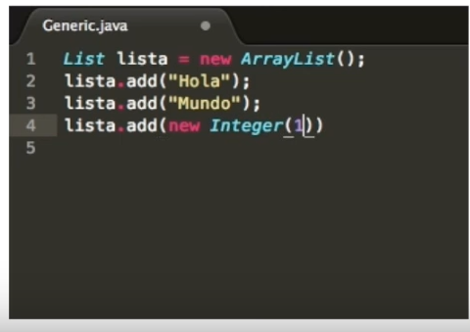
Antes de incorporar los genéricos en Java, el lenguaje nos permitía generara código que produjera errores en tiempo de ejecución.

Slide 7
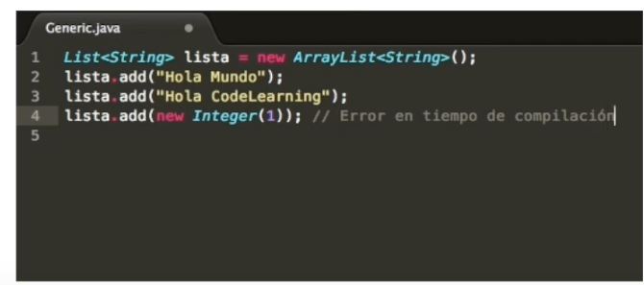
Con la incorporación del tipo Genérico se viene a controlar este tipo de errores, en seguida se muestra un ejemplo de la asignación de Tipo Genérico en una lista.

Slide 8
¿Se puede crear una clase genérica?
El uso de Genéricos en Java no solo esta restringido a la librería de colecciones, sino que también nos permite crear nuestras propias definiciones de clases genéricas.
Para nombrar o declarar una clase genérica existen una serie de convenciones que a continuación mostraremos:
E – Element S, U, Y .. Usado para otro tipo de dato
V - Value
K – Key
N – Number
T - Type

Slide 9
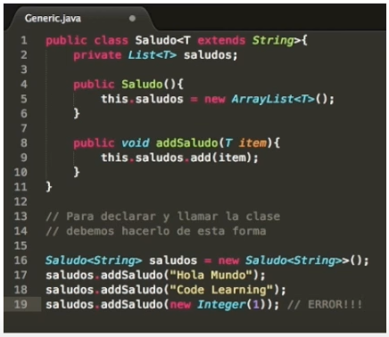
Ejemplo de creación de clase genérica:

Slide 10
CONCLUSIONES
1. los genéricos con java permite asignar parámetros a las clases, interfaces, etc. Que sirve para darle seguridad al programador que no habrá ningún problema al momento de compilar, son diferentes modos en cada categoría de java, sin utilizar eso.
2. Los genéricos en un tiempo fueron el boom en 2004 en el lenguaje java, es mucha ayuda en la hora de programar ya que puede detectar errores de compilación y de cast dando una mayor facilidad de entender el código.

Slide 11
GRACIAS

